Slide 1

Bonjour tout le monde ! séance n° 5 – 21/05/2025
SoSe 2025 – Französich B
mercredi 10-12h, Cont BH-8
Clara Forster (cforster@uni-muenster.de)

Slide 2
Activité pour commencer:
Le téléphone arabe
@?g&$%

Slide 3
Plan du cours
séance | date | thème
1 un | 23/04/2025 | "Bonjour! Je m'appelle…" - Begrüßung, Organisatorisches, sich vorstellen
2 deux | 30/04/2025 | "Faire des phrases" - grammatikalische Grundlagen, Verbkonjugation im Präsens
3 trois | 07/05/2025 | "La musique française" - verschiedene Lieder und genres kennenlernen → Kopfhörer mitbringen!
4 quatre | 14/05/2025 | "Le Français dans le monde" - Frankophonie, der französiche Einfluss in der Welt, Kolonialgeschichte
5 cinq | 21/05/2025 | "La France métropolitaine" - Gesellschaftliche und politische Situation in Frankreich → Kurzreferate
6 six | 28/05/2025 | „Il est quelle heure ?" – Zahlen & Uhrzeiten
7 sept | 04/06/2025 | „Voyage, voyage“ - Reisen
 | 11/06/2025 | Ausfall Pfingstferien!
8 huit | 18/06/2025 | „Les Activités“ – Freizeitaktivitäten
9 neuf | 25/06/2025 | "Qu'est-ce qu'on mange?" - Essen in Frankreich
10 dix | 02/07/2025 | "Vous avez choisi?" - Essen und Trinken bestellen
Erhebung Masterarbeit

Slide 4

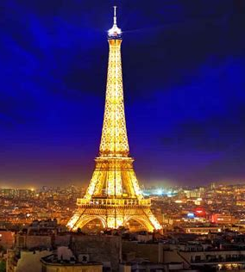
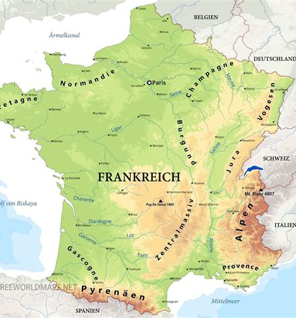
Quelles sont tes premières associations par rapport à la France? Note tous les mots que tu connais. Puis, compare avec ta voisine/to voisin.
Was sind deine ersten Assoziationen mit Frankreich? Schreibe alle Wörter auf, die dir einfallen. Vergleiche dann mit deine*r*m Nachbar*in.
La France

Slide 5
Mini-présentations:
Le gouvernement français
Paris – la Capitale
La Banlieue de Paris
Les départements et régions
L‘histoire coloniale
La grève

Slide 6


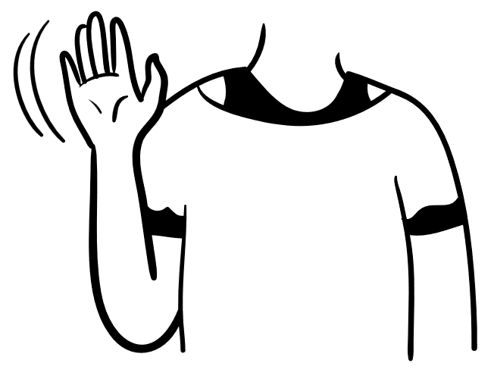
Au revoir !
À plus !
(à plus tard)
Salut !
À la prochaine !
À toute !
(à toute à l‘heure)
À la semaine prochaine !

